Slide 1



2022
广告·柳叶刀
将来的你一定会感谢现在奋斗的自己
将来的你一定会感谢现在奋斗的自己
打造亚马逊极致性价比广告模型
教你省钱
每一分钱都花在刀刃上

Slide 2
01
基础概念介绍
02
广告模型及广告基本形态
Contents
将来的你一定会感谢现在奋斗的自己
将来的你一定会感谢现在奋斗的自己
目录
03
判断及调整策略
04
其他补充知识点

Slide 3
01
基础概念介绍
将来的你一定会感谢现在奋斗的自己
将来的你一定会感谢现在奋斗的自己
Introduction to Basic Concepts

Slide 4

主要板块
https://www.ypppt.com/
权重
权重如何体现？由什么决定？如何积累？
Core Idea
竞价
核心理念介绍
竞价由什么决定？作用是什么？
广告阶梯
怎么判断我们的广告已经达到了理想状态？
HZY

Slide 5
权重如何体现？
1
BSR榜排名好？
2
日销量大？还是周销，月销，年销高？
3
关键词位置稳定？
Notes:
https://www.ypppt.com/

Slide 6
权重如何体现？
广告的权重在哪里？
实验 1
将A广告活动-广泛组跑出来的词放到同一个广告活动的同一个广告组里面打精准，竞价不变，效果不变
将A广告活动-广泛组跑出来的词放到同一个广告活动的不同的广告组里面打精准，竞价不变，效果不变
实验 2
将关键词AB放到同一个广告活动中不同组，竞价有差别，则全部或绝大部分曝光点击由竞价高的广告组获得
实验 3
实验 4
将A广告活动跑出来的词放到B广告活动中，竞价相同，则全部或绝大部分曝光点击由原广告活动获得

Slide 7
权重如何体现？
广告的权重在哪里？
通过实验1和实验2得出：无论多少个广告组，共享统一广告活动的权重
结论 1
结论 2
通过实验3和实验4得出：广告的权重体现在广告活动中
结论 3
不要开太多的广告活动，会分散权重

Slide 8
权重如何体现？
为什么传统的广告打法开N个广告活动
目的
为了精确控制预算
结果
预算分散，权重分散，无法实现权重的快速累积
反思
还有什么控制预算的方法吗？ 答案是：有！

Slide 9
权重如何体现？
广告权重的算法
公式：Ad ranking (广告权重)=cpc bid * Ad grade(关键词质量得分)
关键词
质量得分
关键词的质量得分其实体现的就是自然权重，也就是关键词的自然排名，其实也代表了关键词的自然位置排名
广告权重
广告权重和自然权重之间只差一个竞价
因此：当广告权重不足时，可以通过竞价来调控权重，从而控制位置

Slide 10
权重的决定因素
权重由什么控制？
因素 1
CTR
因素 2
CR
因素 3
历史表现

Slide 11
权重的决定因素
CTR需要关注的参数
知识1
CTR的标准
知识2
CTR和位置的关系

Slide 12
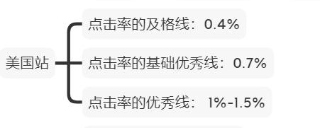
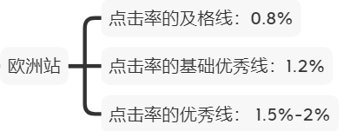
权重的决定因素
CTR的标准

Slide 13
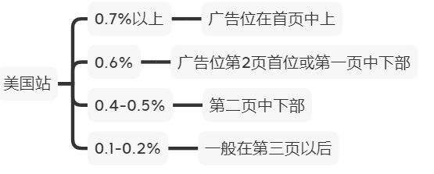

权重的决定因素
CTR和位置的关系

Slide 14
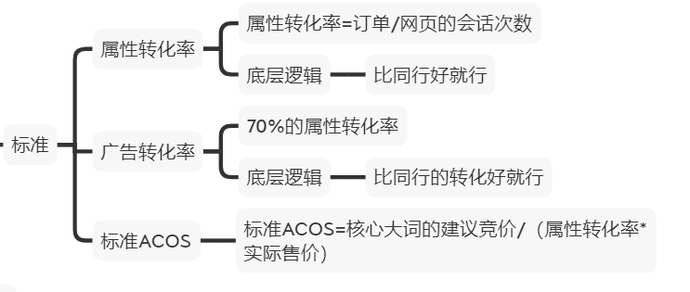
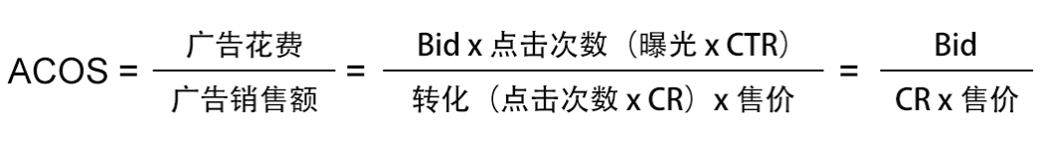
权重的决定因素
CR的标准

Slide 15
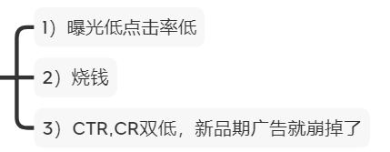
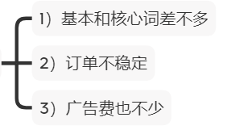
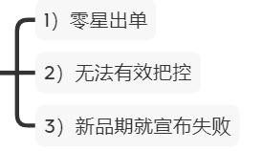
如何快速积累权重
新品推链接的痛点
核心大词
怎么办？
流量较大的长尾词
小流量长尾词

Slide 16
如何快速积累权重
思考一个问题
为什么有的卖家断货权重很快回来，有的回来得很慢？（3029）

Slide 17
如何快速积累权重
贴标签理论
1
词与词的关系：关键词在系统内就是一串字符，核心词与长尾词之间是存在字符联系的
贴标签理论就是利用词与词之间的联系，分别针对相同的字符做关联的过程
2

Slide 18
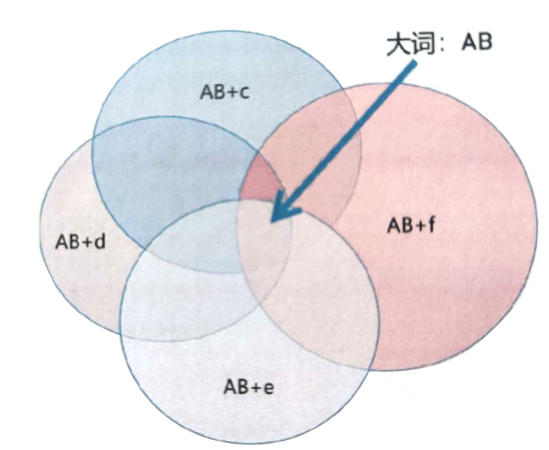
如何快速积累权重
贴标签理论
标签理论：如果文案中埋的词是AB或CD，紧密匹配对应的就是ABC/ABD/CDA/CDB/AC/BD,宽泛匹配对应的就是AE/CF/EF,每个词对核心词的加成比例不一样，如果按照均分理论，那么ABC对AB的加成就是2/3=66.66%,如果按照这个理论，长尾词出单也会带动大词权重的提升，如果一个ABC出一单质量得分增加1分，那么对应的AB就增加了0.66分。反之大词出单，也可以成立。

Slide 19
竞价
竞价的概念介绍
1
竞价由什么决定
2
竞价的作用
竞价和转化率之间的关系
3

Slide 20
竞价的决定因素
竞价由什么因素决定？
市场竞价
由市场上所有卖家的出价决定
自己的广告竞价
由市场和自己的listing关键词权重共同决定
投放广告时前一分钟看到的广告竞价范围是一个值，而选中ASIN之后看到的建议竞价又是另外一个值？
问题

Slide 21
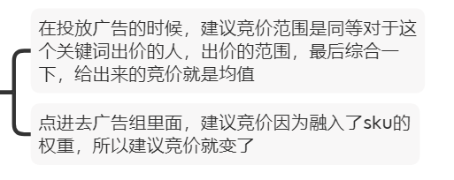
竞价的决定因素
竞价由什么因素决定？
投放广告时前一分钟看到的广告竞价范围是一个值，而选中ASIN之后看到的建议竞价又是另外一个值？
问题

Slide 22
竞价的作用
竞价的作用是什么？
公式：Ad ranking (广告权重)=cpc bid * Ad grade(关键词质量得分)
作用
1）当链接权重不好时，给个高竞价，将整体权重做个抬升
作用
2）通过竞价去分析目前市场竞争中，自己处于什么位置
作用
3）实现运营，甚至是目的的一个重要工具

Slide 23
竞价和CR之间的关系
竞价能直接决定转化吗？
1
转化率只和产品本身条件和竞争度存在关系
2
广告即使做得再好，也无法直接影响转化率
3
竞价可以间接影响转化率，可以通过文案，位置，择词来实现

Slide 24
广告阶梯层级
广告的阶梯标准
第一阶段
达到六种广告形态中第4种，顶部：商品详情页面：其余位置=3：2：5或2：3：5
第二阶段
达到标准ACOS
第三阶段
CTR溢出（搜索结果其余位置CTR＞广告活动CTR）
第四阶段
Top单次CPC低于其余位置的CPC

Slide 25
柳叶刀广告模型
理论基础已夯实，能开始打广告了吗？

Slide 26
02
广告模型及广告基本形态
将来的你一定会感谢现在奋斗的自己
将来的你一定会感谢现在奋斗的自己
Advertising model and basic form of advertising

Slide 27
主要板块
https://www.ypppt.com/
柳叶刀广告模型
Core Idea
底层逻辑是什么？模型具体是什么样？
核心内容介绍
六种基本广告报告形态
会遇到什么样的问题？如何调整？
HZY

Slide 28
广告模型框架
在同一个广告活动中添加以下广告组
1
广泛组
2
高CR组-精准（≥70%属性转化率）
低CR组-精准（≤70%属性转化率）
3
4
大词组-精准

Slide 29
广告模型框架
底层逻辑
让高CR组花费占据90%来带动整个广告活动的权重，因为一个广告活动共享权重，让亚马逊增加整个广告活动所有的词的权重

Slide 30
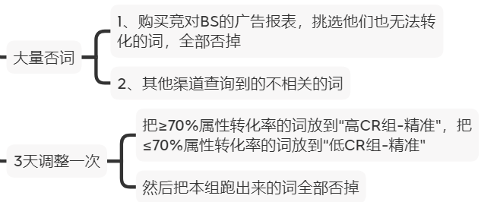
广告模型框架
广泛组
目的
跑词
预算分配
分配10%-20%的预算
竞价原则
中等竞价，能跑出点击
操作细节

Slide 31
广告模型框架
低CR组-精准
目的
现有的权重还不够，等广告活动整体权重起来了再开始跑
预算分配
分配0%的预算
低竞价，保持无曝光或者有曝光无点击的状态
竞价原则
操作细节
但是也不要给太低的竞价，避免广告活动的权重起来了也没有点击

Slide 32
广告模型框架
大词组-精准
目的
现有的权重还不够，等广告活动整体权重起来了再开始跑
预算分配
分配0%的预算
竞价原则
低竞价，保持无曝光或者有曝光无点击的状态
1、不要给太低使得就算广告活动的权重起来了也没有点击
2、不同的核心大词可以放在同一个广告活动，也可以放在不同的广告活动，判断方法是不同大词的转化率是否相近，如果相近，那就放在一起；反之，差的词会拉低好的词的表现，不要放在一起
操作细节

Slide 33
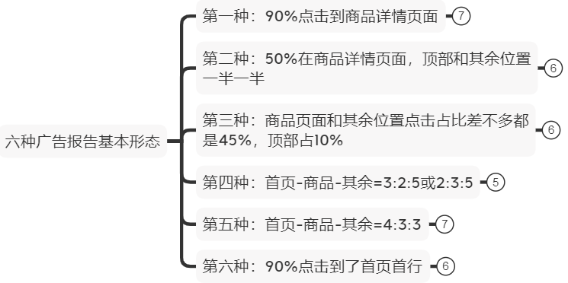
六种广告报告基本形态

Slide 34
六种广告报告基本形态
 | 位置 | 曝光 | 点击 | CTR | 花费 | CPC | 订单
第一组 | 首行 | 114 | 2 | 1.75% | 0.83 | 0.42
 | 商品页面 | 93535 | 115 | 0.12% | 55.64 | 0.48 | 8
 | 其余位置 | 3137 | 6 | 0.19% | 1.68 | 0.28
 | 位置 | 曝光 | 点击 | CTR | 花费 | CPC | 订单
第二组 | 首行 | 371 | 18 | 4.85% | 11.77 | 0.65 | 2
 | 商品页面 | 46111 | 54 | 0.12% | 37.74 | 0.70 | 7
 | 其余位置 | 3210 | 31 | 0.97% | 24.37 | 0.79 | 6
 | 位置 | 曝光 | 点击 | CTR | 花费 | CPC | 订单
第三组 | 首行 | 467 | 19 | 4.07% | 20.13 | 1.06
 | 商品页面 | 44402 | 113 | 0.25% | 109.09 | 0.97 | 11
 | 其余位置 | 7313 | 98 | 1.34% | 102.03 | 1.04 | 14
 | 位置 | 曝光 | 点击 | CTR | 花费 | CPC | 订单
第四组 | 首行 | 1416 | 21 | 1.48% | 30.08 | 1.43 | 7
 | 商品页面 | 5925 | 10 | 0.17% | 12.47 | 1.25 | 3
 | 其余位置 | 4532 | 27 | 0.60% | 34.87 | 1.29 | 5
 | 位置 | 曝光 | 点击 | CTR | 花费 | CPC | 订单
第五组 | 首行 | 1606 | 47 | 2.93% | 69.6 | 1.48 | 10
 | 商品页面 | 12219 | 36 | 0.29% | 42.01 | 1.17 | 10
 | 其余位置 | 2981 | 32 | 1.07% | 45 | 1.41 | 5
 | 位置 | 曝光 | 点击 | CTR | 花费 | CPC | 订单
第六组 | 首行 | 3343 | 166 | 4.97% | 277.73 | 1.67 | 30
 | 商品页面 | 21160 | 45 | 0.21% | 50.91 | 1.13 | 1
 | 其余位置 | 1845 | 21 | 1.14% | 22.64 | 1.08 | 6

Slide 35
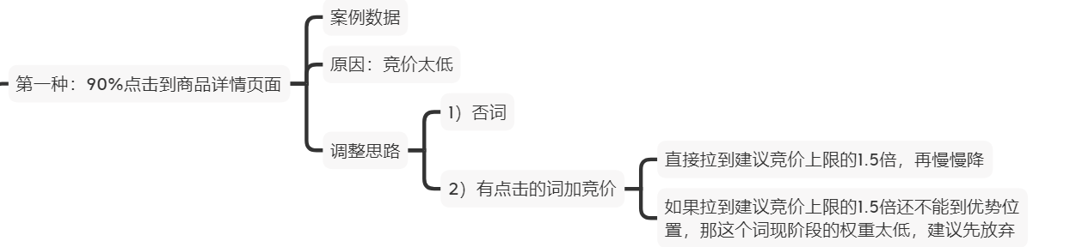
六种广告报告基本形态
第一种：
 | 位置 | 曝光 | 点击 | CTR | 花费 | CPC | 订单
第一组 | 首行 | 114 | 2 | 1.75% | 0.83 | 0.42
 | 商品页面 | 93535 | 115 | 0.12% | 55.64 | 0.48 | 8
 | 其余位置 | 3137 | 6 | 0.19% | 1.68 | 0.28

Slide 36
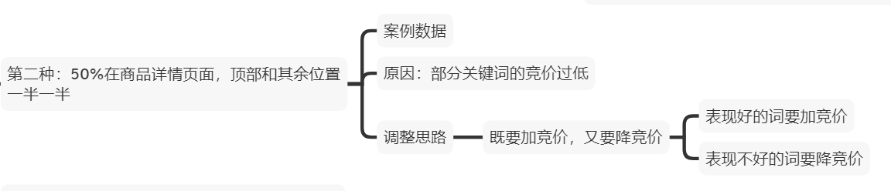
六种广告报告基本形态
第二种：
 | 位置 | 曝光 | 点击 | CTR | 花费 | CPC | 订单
第二组 | 首行 | 371 | 18 | 4.85% | 11.77 | 0.65 | 2
 | 商品页面 | 46111 | 54 | 0.12% | 37.74 | 0.70 | 7
 | 其余位置 | 3210 | 31 | 0.97% | 24.37 | 0.79 | 6

Slide 37
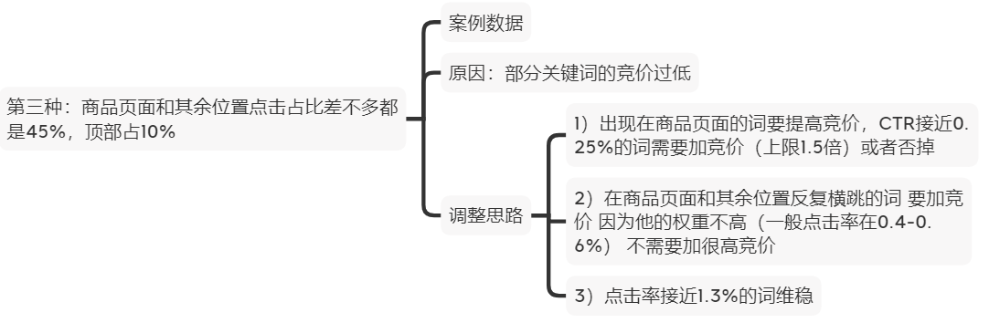
六种广告报告基本形态
第三种：
 | 位置 | 曝光 | 点击 | CTR | 花费 | CPC | 订单
第三组 | 首行 | 467 | 19 | 4.07% | 20.13 | 1.06
 | 商品页面 | 44402 | 113 | 0.25% | 109.09 | 0.97 | 11
 | 其余位置 | 7313 | 98 | 1.34% | 102.03 | 1.04 | 14

Slide 38
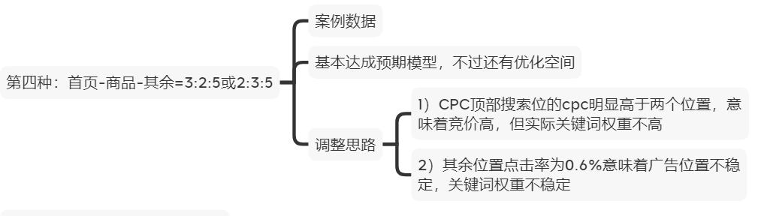
六种广告报告基本形态
第四种：
 | 位置 | 曝光 | 点击 | CTR | 花费 | CPC | 订单
第四组 | 首行 | 1416 | 21 | 1.48% | 30.08 | 1.43 | 7
 | 商品页面 | 5925 | 10 | 0.17% | 12.47 | 1.25 | 3
 | 其余位置 | 4532 | 27 | 0.60% | 34.87 | 1.29 | 5

Slide 39
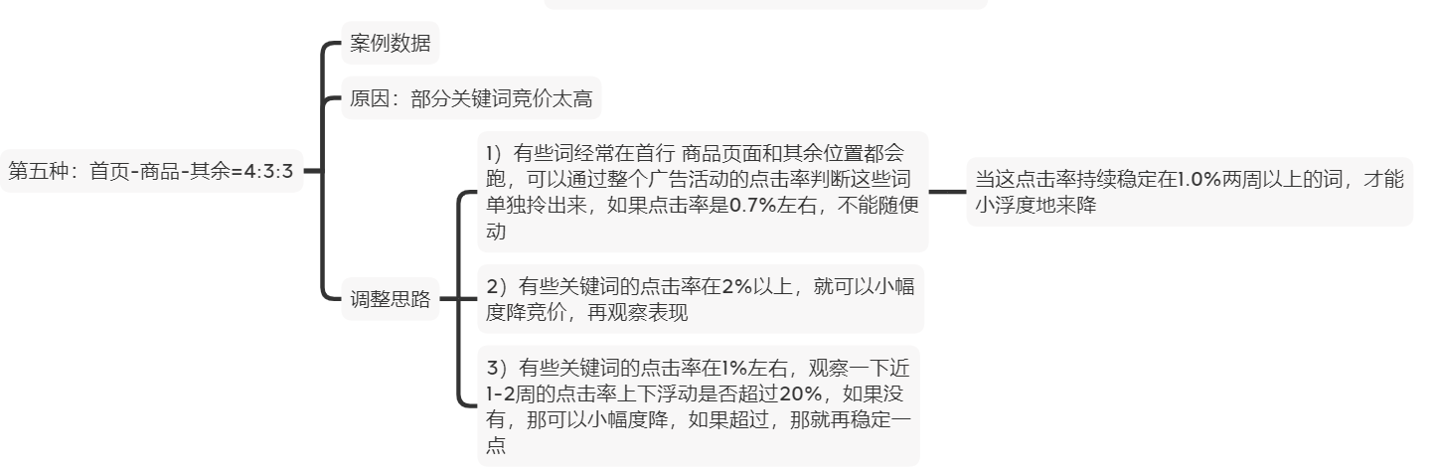
六种广告报告基本形态
第五种：
 | 位置 | 曝光 | 点击 | CTR | 花费 | CPC | 订单
第五组 | 首行 | 1606 | 47 | 2.93% | 69.6 | 1.48 | 10
 | 商品页面 | 12219 | 36 | 0.29% | 42.01 | 1.17 | 10
 | 其余位置 | 2981 | 32 | 1.07% | 45 | 1.41 | 5
part.02

Slide 40
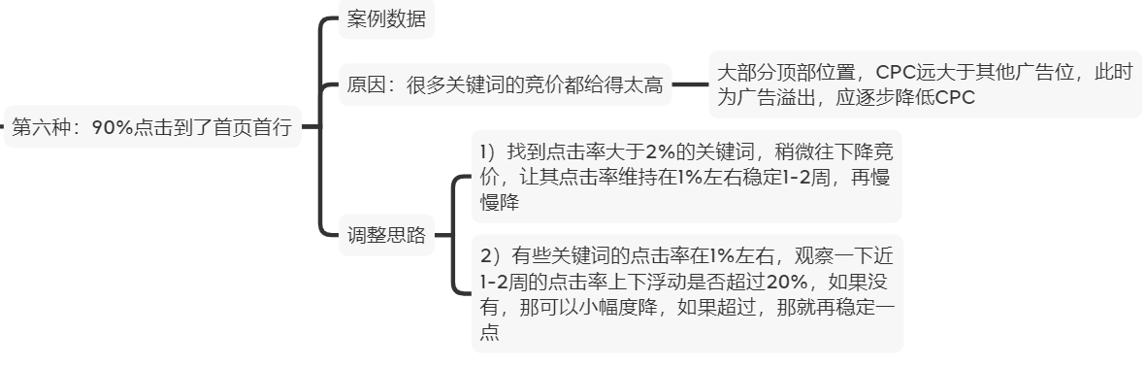
六种广告报告基本形态
第六种：
 | 位置 | 曝光 | 点击 | CTR | 花费 | CPC | 订单
第六组 | 首行 | 3343 | 166 | 4.97% | 277.73 | 1.67 | 30
 | 商品页面 | 21160 | 45 | 0.21% | 50.91 | 1.13 | 1
 | 其余位置 | 1845 | 21 | 1.14% | 22.64 | 1.08 | 6

Slide 41
六种广告报告基本形态
思考一个问题：已知模式都为只降低，第五种竞价是1.3美金，第六种竞价是1.8，两组首页的CPC都高于其他位置，那两者到底是关键词权重不够导致的CPC较高还是广告费溢出造成的CPC过高
 | 位置 | 曝光 | 点击 | CTR | 花费 | CPC | 订单
第五组 | 首行 | 1606 | 47 | 2.93% | 69.6 | 1.48 | 10
 | 商品页面 | 12219 | 36 | 0.29% | 42.01 | 1.17 | 10
 | 其余位置 | 2981 | 32 | 1.07% | 45 | 1.41 | 5
 | 位置 | 曝光 | 点击 | CTR | 花费 | CPC | 订单
第六组 | 首行 | 3343 | 166 | 4.97% | 277.73 | 1.67 | 30
 | 商品页面 | 21160 | 45 | 0.21% | 50.91 | 1.13 | 1
 | 其余位置 | 1845 | 21 | 1.14% | 22.64 | 1.08 | 6

Slide 42
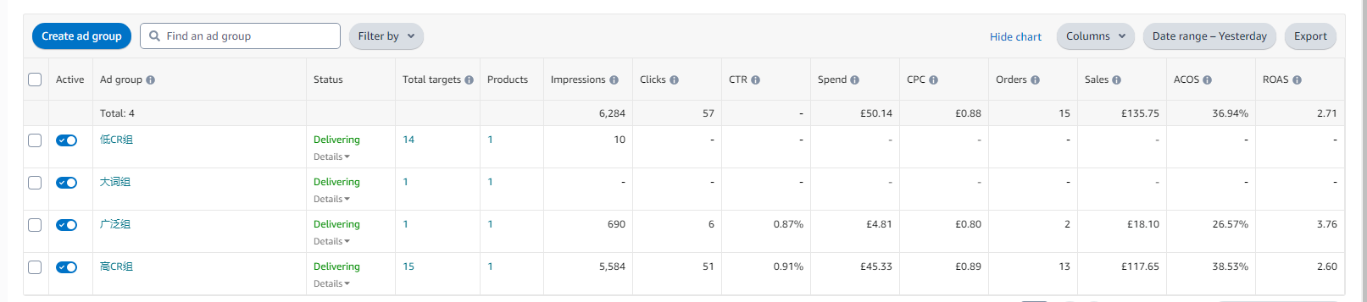
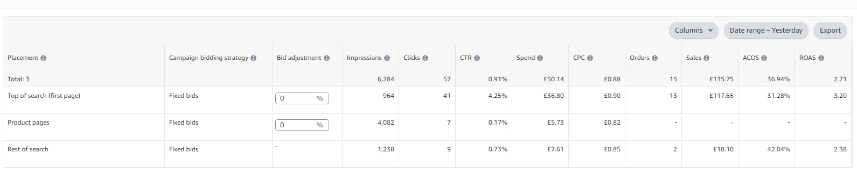
广告模型框架
广告的权重在哪里？
实验 1
实
实验 2
实

Slide 43
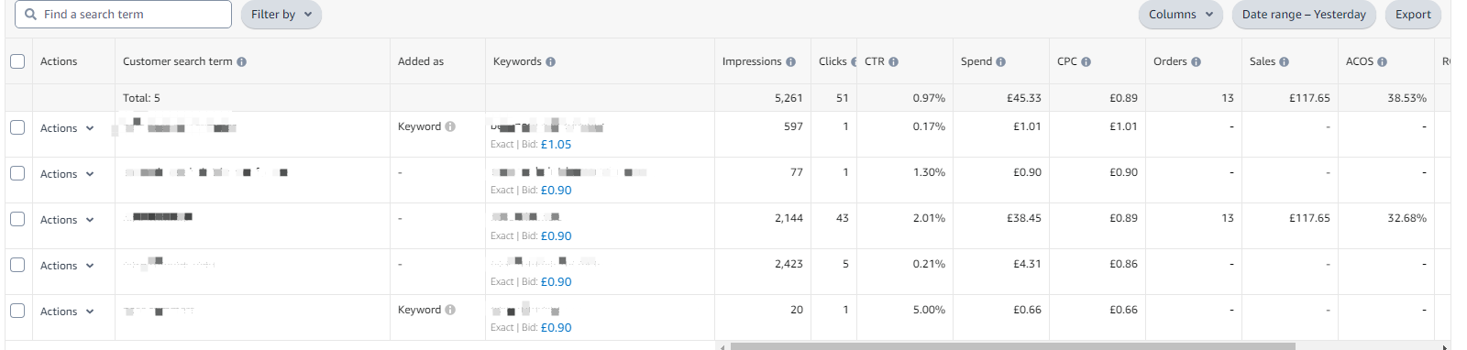
广告模型框架

Slide 44
03
判断及调整策略
将来的你一定会感谢现在奋斗的自己
将来的你一定会感谢现在奋斗的自己
Advertising model and basic form of advertising

Slide 45
主要板块
https://www.ypppt.com/
广告报告判断标准
关键词如何区分？
Core Idea
广告活动调整策略
主要板块介绍
自动广告调整逻辑是什么？手动广告调整逻辑是什么？
广告权重分析
如何进行变量的相对状态分析？
HZY

Slide 46
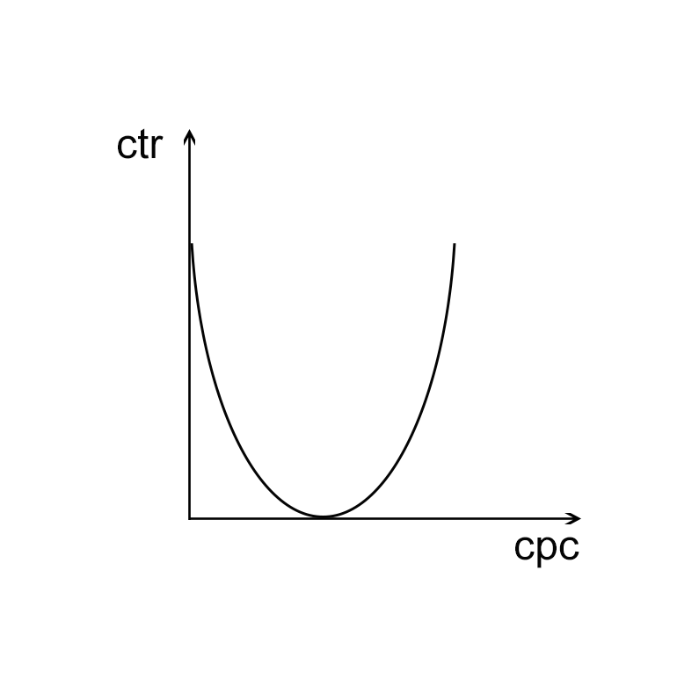
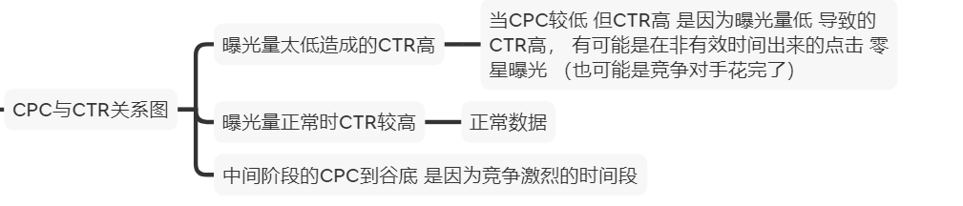
广告报告判断标准

Slide 47
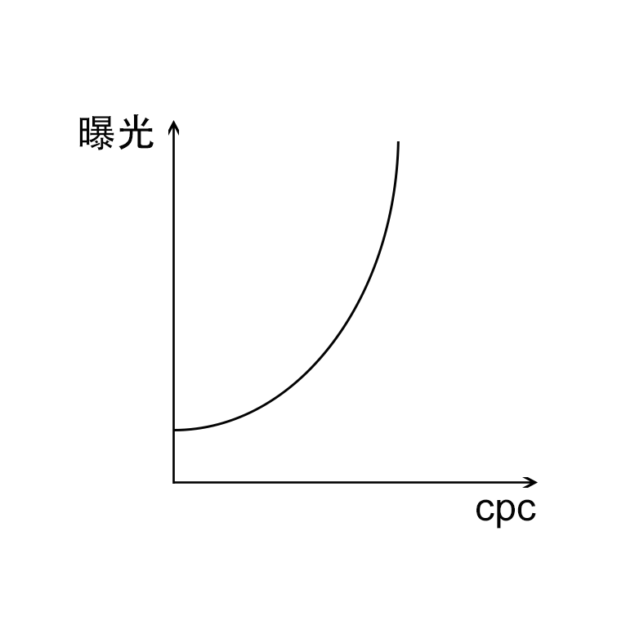
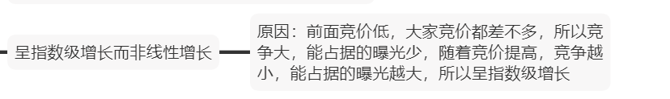
广告报告判断标准

Slide 48
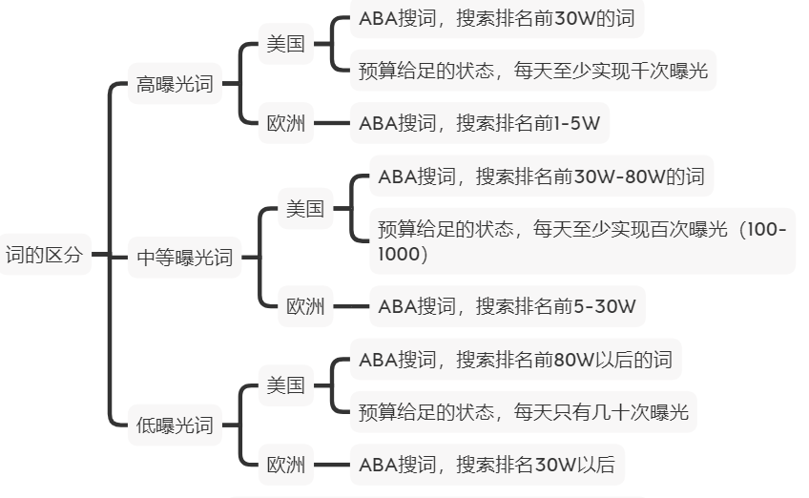
广告报告判断标准
如何区分关键词

Slide 49
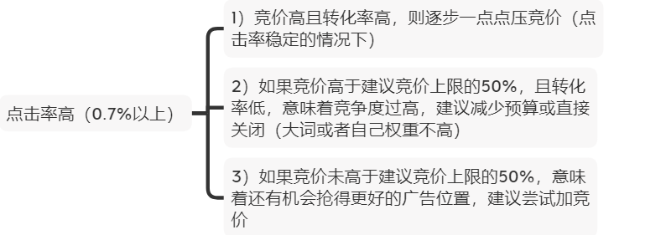
广告活动调整策略
手动广告-高曝光词

Slide 50
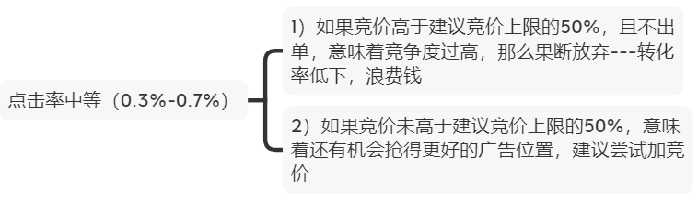
广告活动调整策略
手动广告-高曝光词

Slide 51
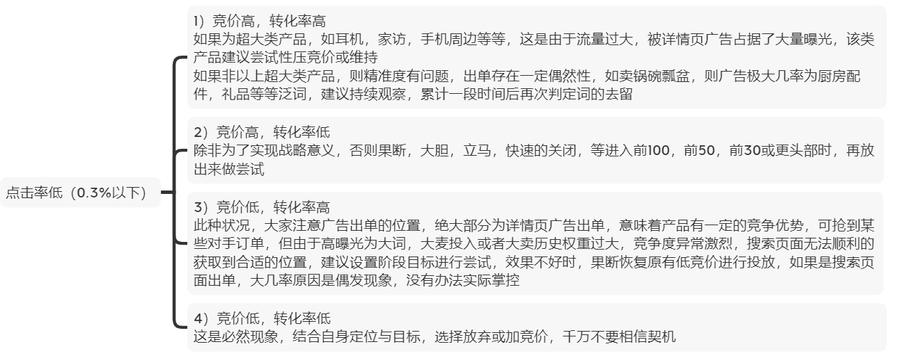
广告活动调整策略
手动广告-高曝光词

Slide 52
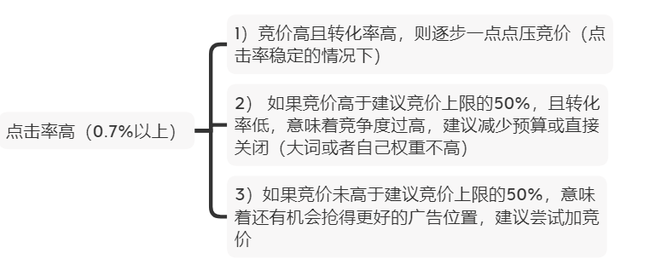
广告活动调整策略
手动广告-中等曝光词

Slide 53
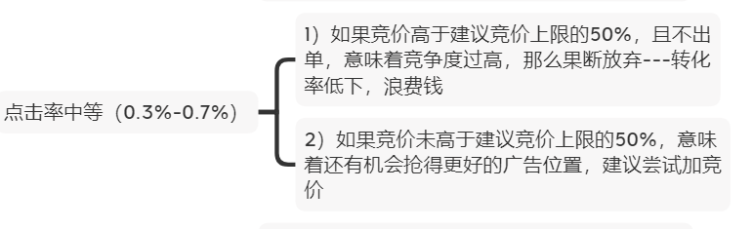
广告活动调整策略
手动广告-中等曝光词

Slide 54
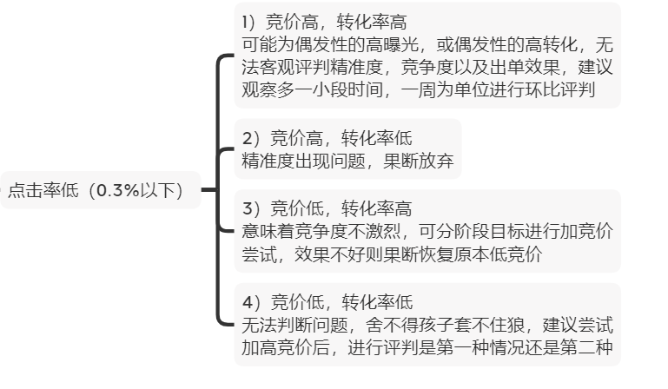
广告活动调整策略
手动广告-中等曝光词

Slide 55
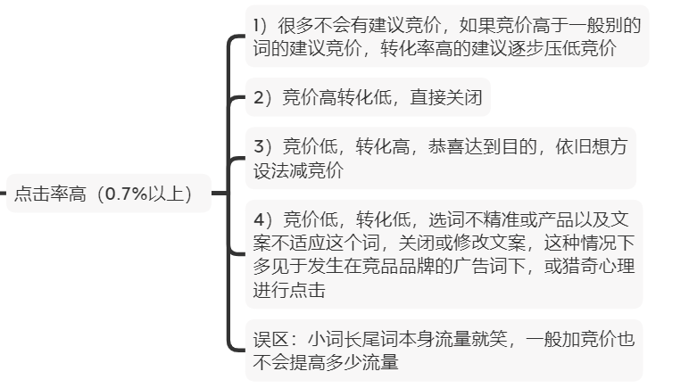
广告活动调整策略
手动广告-低曝光词

Slide 56
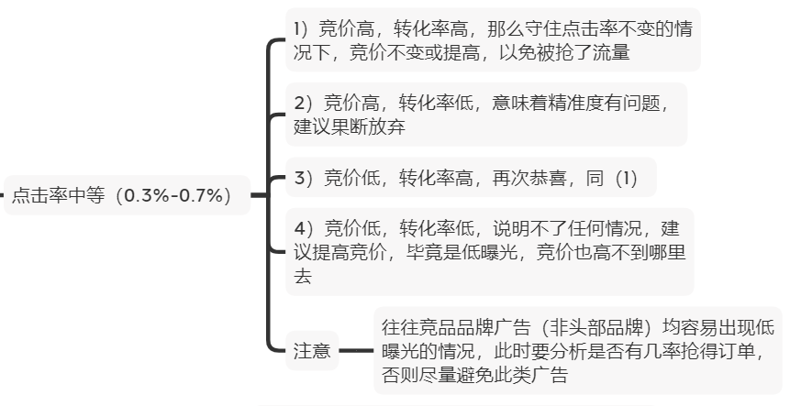
广告活动调整策略
手动广告-低曝光词

Slide 57
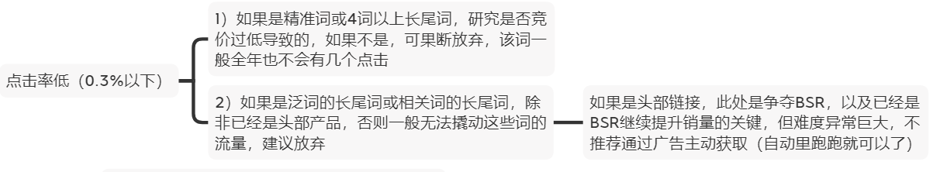
广告活动调整策略
手动广告-低曝光词

Slide 58
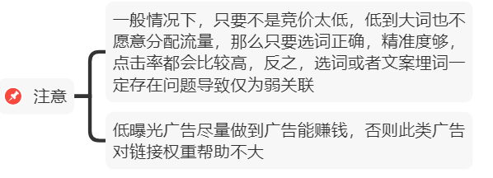
广告活动调整策略
手动广告-低曝光词

Slide 59
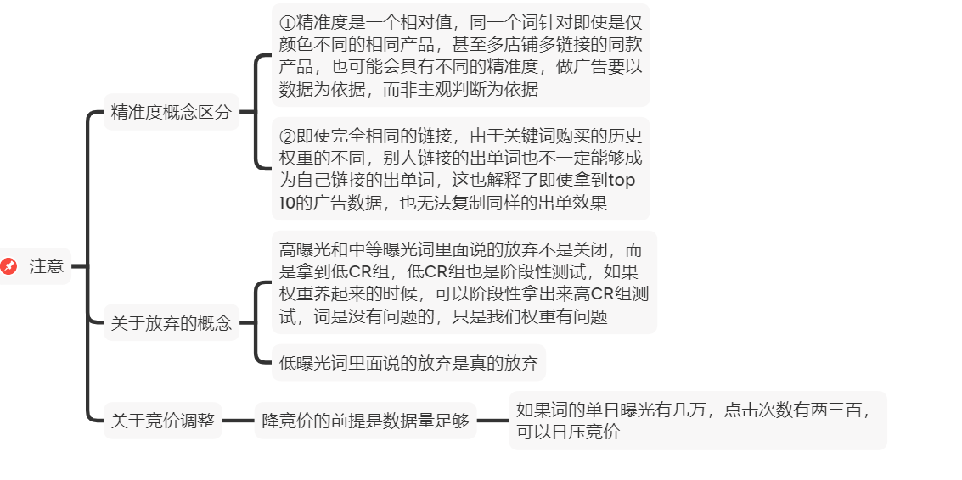
广告活动调整策略
手动广告-注意事项

Slide 60
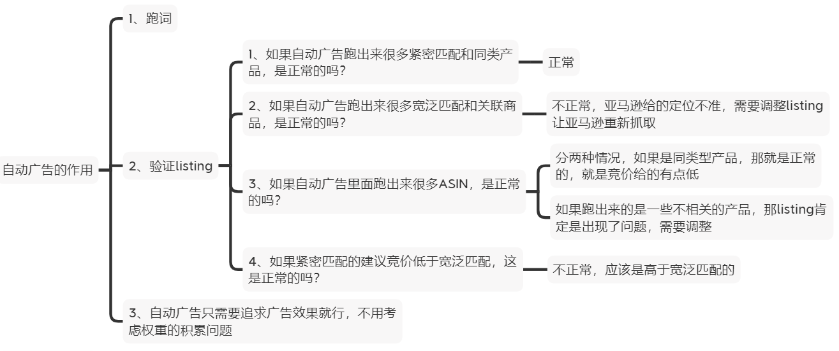
广告活动调整策略
自动广告-作用

Slide 61
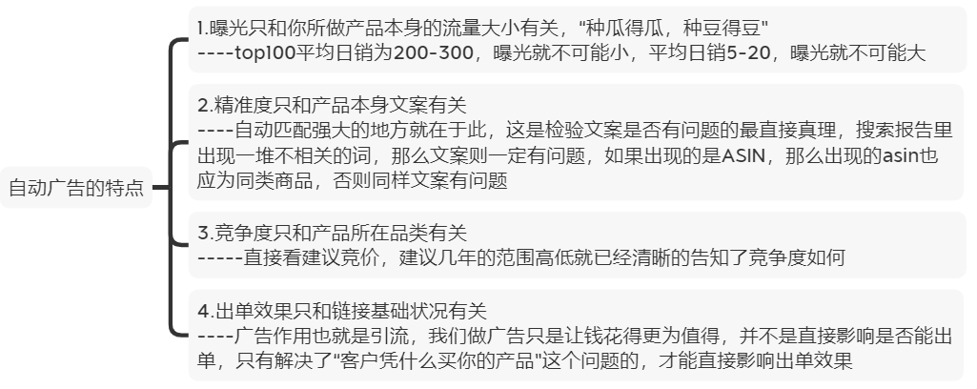
广告活动调整策略
自动广告-特点

Slide 62
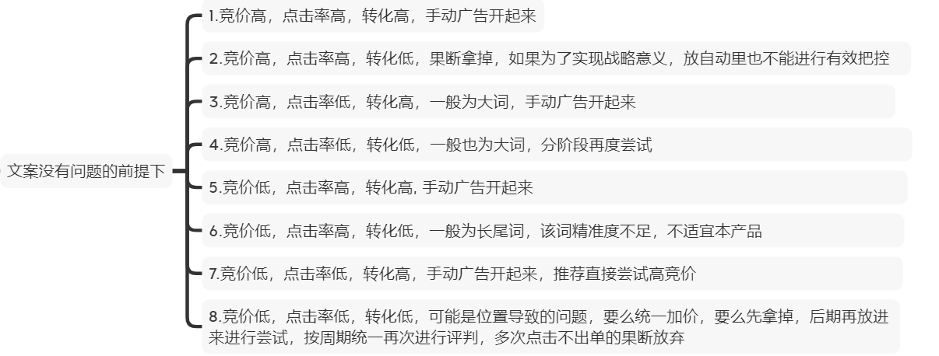
广告活动调整策略
自动广告-调整策略

Slide 63
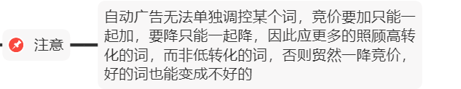
广告活动调整策略
自动广告-注意事项

Slide 64
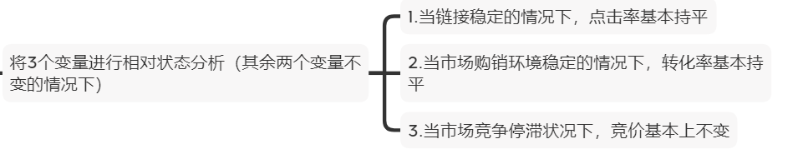
广告活动权重分析
广告权重=CPC Bid x Ad Grade（关键词质量得分）=CPC Bid x Ad CTR Grade x Ad CVR Grade
三个变量: CPC-CTR-CVR

Slide 65
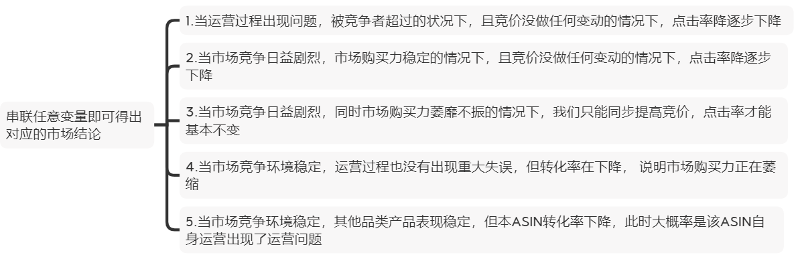
广告活动权重分析
广告权重=CPC Bid x Ad Grade（关键词质量得分）=CPC Bid x Ad CTR Grade x Ad CVR Grade

Slide 66
04
其他知识点
将来的你一定会感谢现在奋斗的自己
将来的你一定会感谢现在奋斗的自己
Other knowledge points

Slide 67
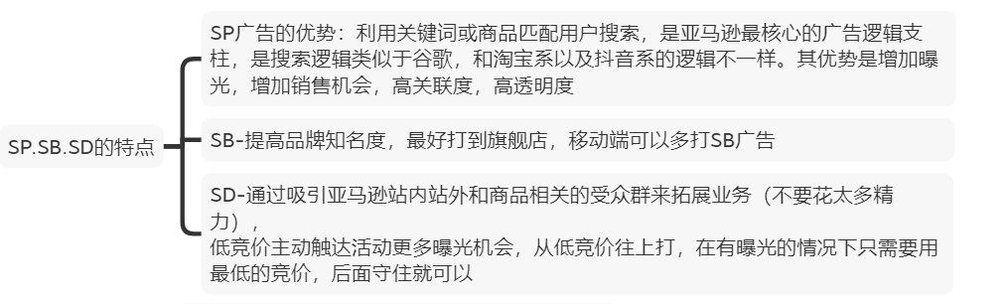
其他知识点
SP.SB.SD的特点

Slide 68
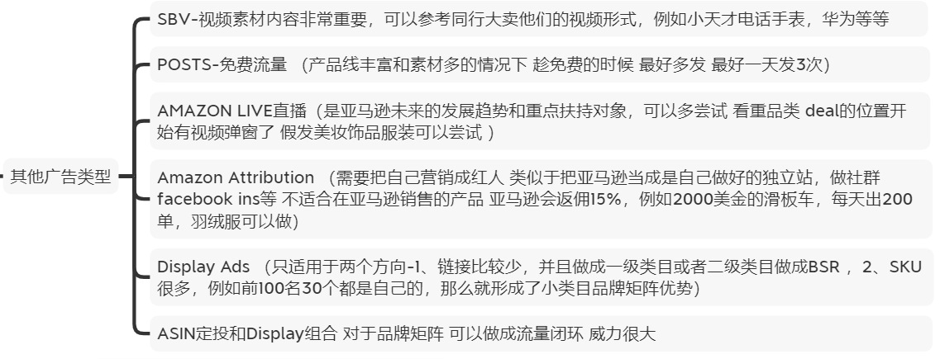
其他知识点
其他广告类型

Slide 69
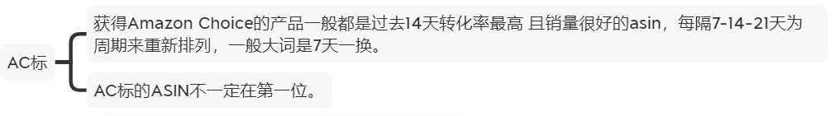
其他知识点
AC标

Slide 70
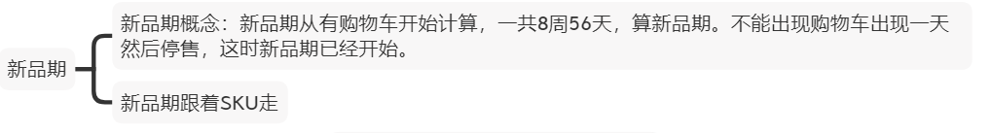
其他知识点
新品期

Slide 71
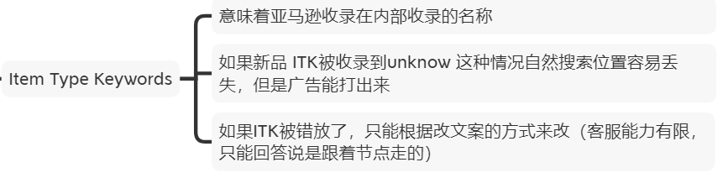
其他知识点
Item Type Keywords

Slide 72

其他知识点
评论

Slide 73
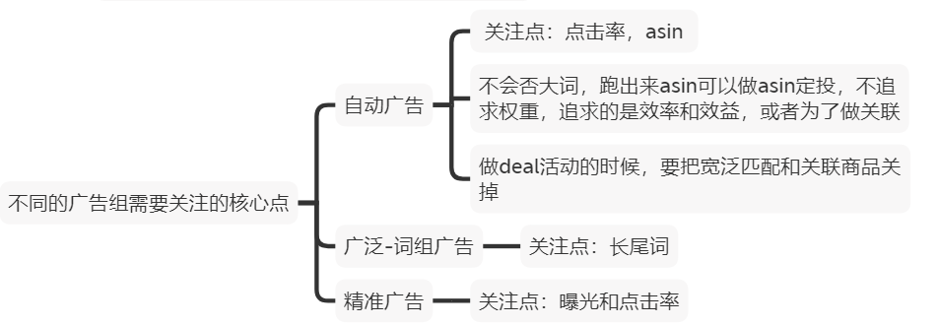
其他知识点
不同的广告组需要关注的核心点

Slide 74
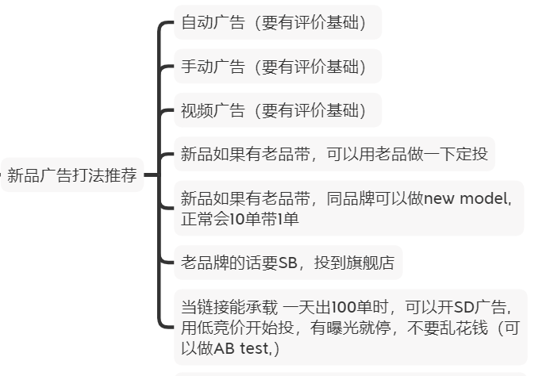
其他知识点
新品广告打法推荐

Slide 75

其他知识点
新品广告打法推荐
新链接前期要做好文案里关键词的埋词，前台可视页面的埋词不少于20个。可视页面包含标题 五点 A+/文字描述。注意做了A+的，文字描述部分前台页面不显示，文字描述内容仅后台显示，可以放入更多的关键词，特别注意不要打乱关键词的顺序，按照买家的搜索习惯的顺序来填充，关键词的选词来源于亚马逊搜索下拉框 ABA 和老链接出单词为主，其他拓展工作为辅助。
对于平板产品，新品不要开自动，直接开广泛+精准，给产品做精准定位，来提高转化率。跑两周之后，开柳叶刀广告模型，就已经有了关键词来源和选词依据。
广泛组选已经埋入文案和ST的词根词3-5个。
精准组选3-5词，可以从后台商机探测器里选近期搜索量增长的词。注意操作要点：精准组的词也要埋入文案或者ST里面。有些词不适合亚马逊也不允许展示在文案里，可以埋入ST

Slide 76
2022
感 谢 相 遇

